Slide 1
POSJET TEHNIČKOM MUZEJU
Elena Ordulj
Lara Babić
8.a

Slide 2
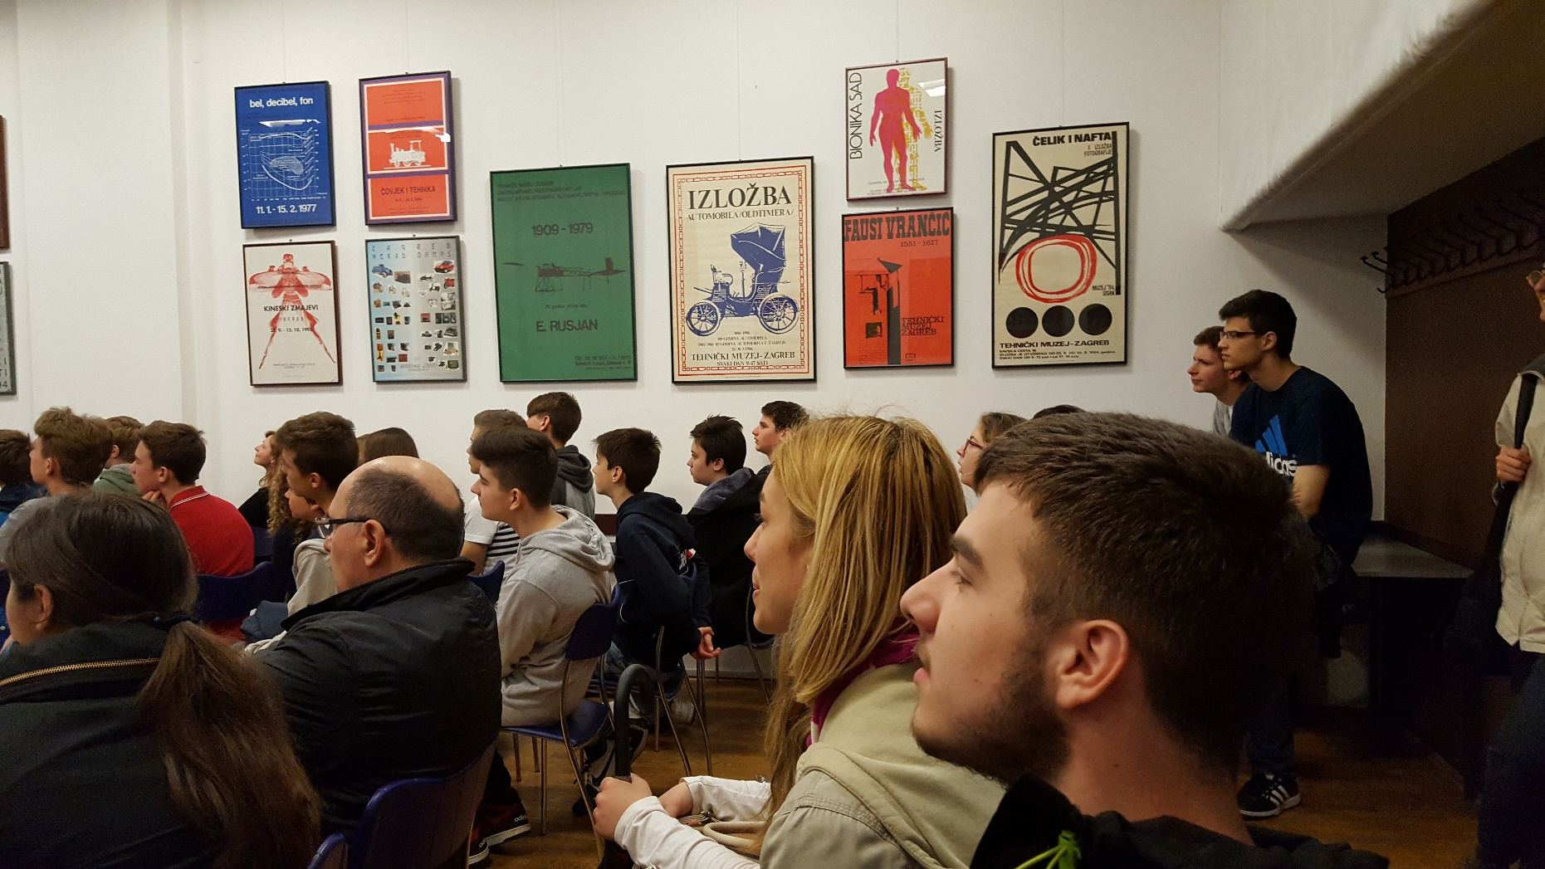

Slide 3
Primjeri nekih robota. Vrste robota su androidi, humanoidni uslužni roboti,roboti s umjetnom inteligencijom, mobilne industrijske manipulatore...

Slide 4
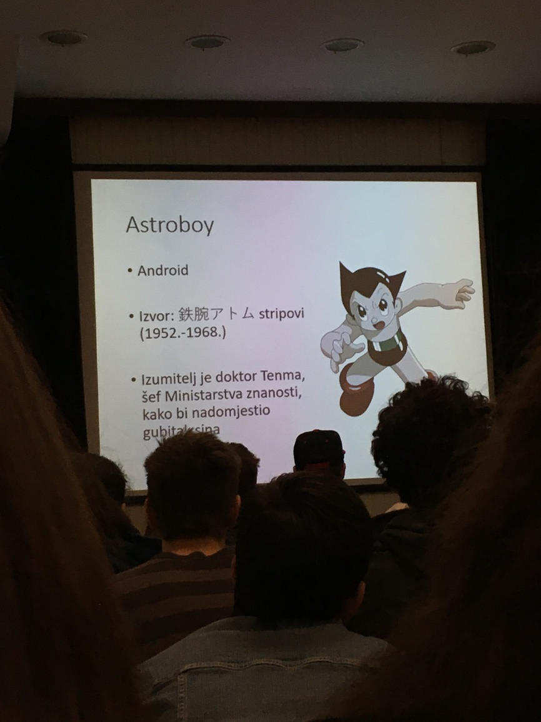
ASTROBOY
Astro Boy je mladi robot iz futurističkog grada Metro Cityja. Stvorio ga je briljantni znanstvenik Tenma koji mu je ugradio plavu energiju koja mu daje raznolike mogućnosti.

Slide 5
VISION
Vision je ime nekoliko fantastičnih superjunaka koji se pojavljuju u američkim stripovima koje je objavio Marvel Comics.

Slide 6
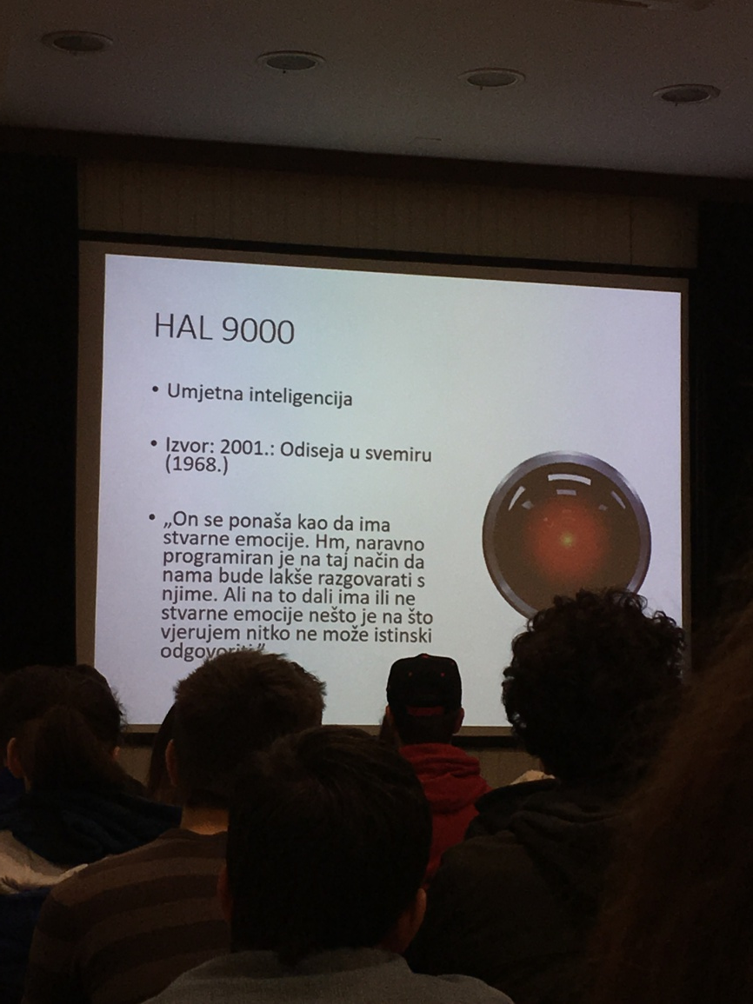
HAL 9000
Hal 9000 je robot koji je programiran kao da ima prave emocije, kako bi nama bilo lakše razgovarati s njime.

Slide 7
PNEUMAN
Ne-senzibilni stroj koji govori korištenjem sinhalairovim glasom s cilindarskim voskom, Pneumanovo izvorno tijelo uništeno je u potresu koji je ubio njegovog tvorca.

Slide 8
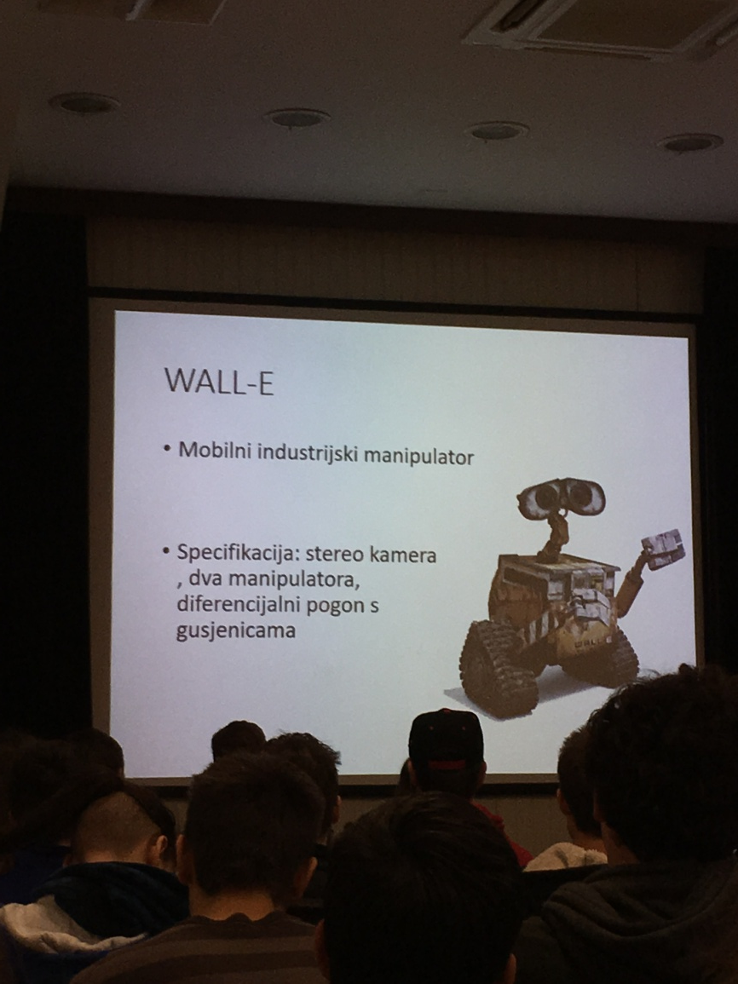
WALL-E
WALLE-E je dobronamjerni robot koji reckilira i pokušava uljepšati planet na kojem živi pomoću svojih sposobnosti.

Slide 9
VOLTRON
Voltron je animirana televizijska serija koja sadrži ekipu astronauta koji pilotaju divovski super robot poznat kao "Voltron".

Slide 10
ROSIE
Rosie radi kao spremaćica, dadilja i kuharica. Jedina joj je mana što se kreće kotačima pa ne može koristiti stepenice.

Slide 11
C3PO I R2D2
Jedni od najpoznatijih robota na svijetu. Imaju vrlo raznolike mogućnosti, te komuniciraju robotskim jezikom.

Slide 12
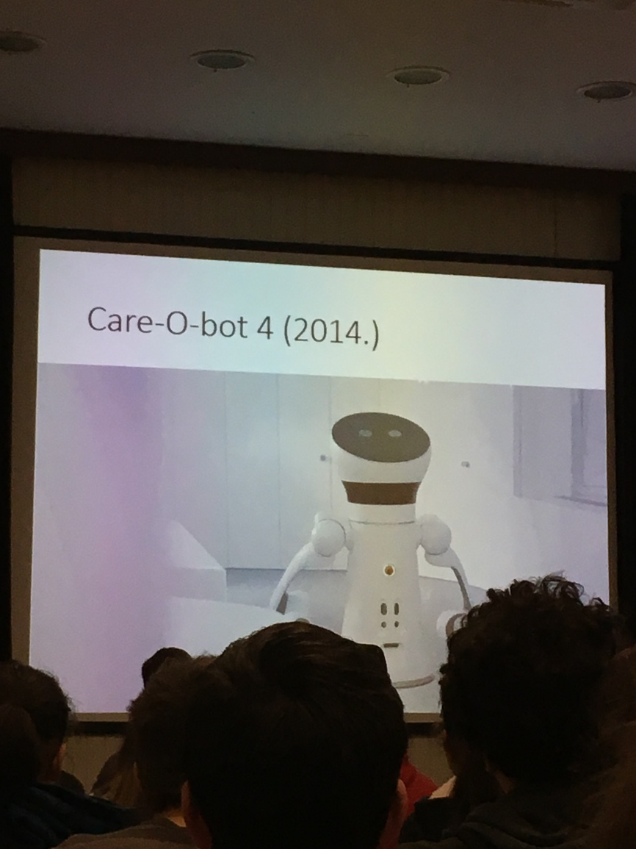
CARE-O-BOT 4
Care-O-bot 4 je robot koji pokazuje prave emocije. Može se također primijeniti na različite usluge izvan kuće: pružanje podrške pacijenata i osoblja u zdravstvenim ustanovama, isporuku narudžbi u restoranima, pružanje recepcije i posluga u sobama u hotelima ili za zabavu.

Slide 13
ASIMO
ASIMO ima sposobnost prepoznavanja pokretnih objekata, položaja, gesta, okoline, zvukova i lica, što mu omogućuje interakciju s ljudima. Robot može otkriti kretanje višestrukih objekata pomoću vizualnih informacija uhvaćenih s dva "oka" fotoaparata u glavi i određivanje udaljenosti i smjera.

Slide 14
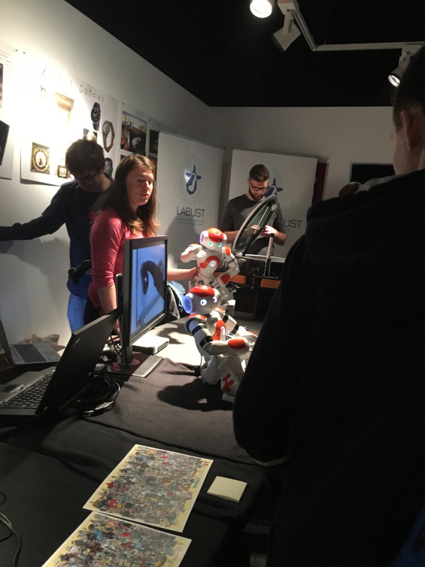
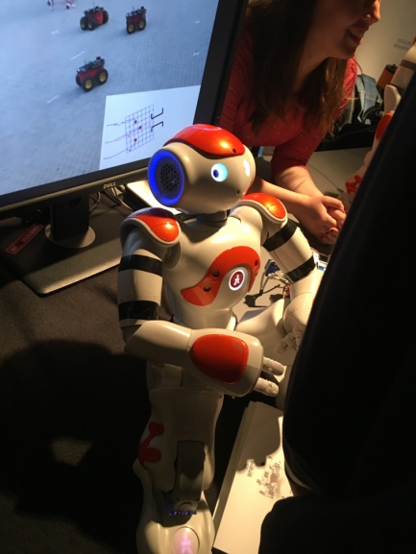
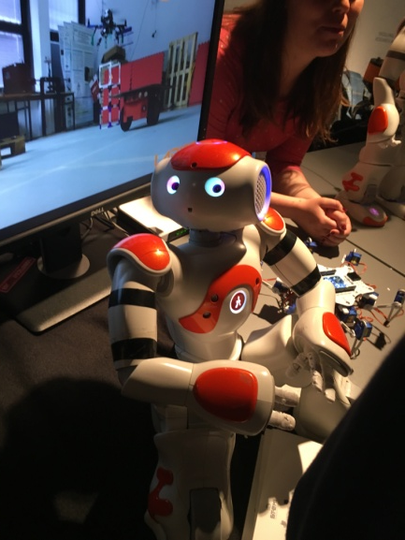
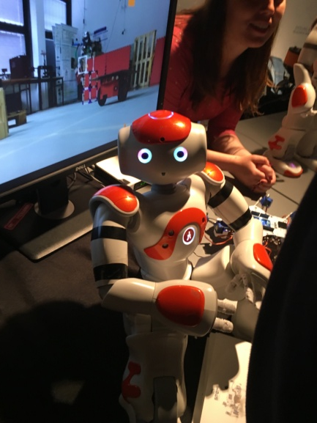
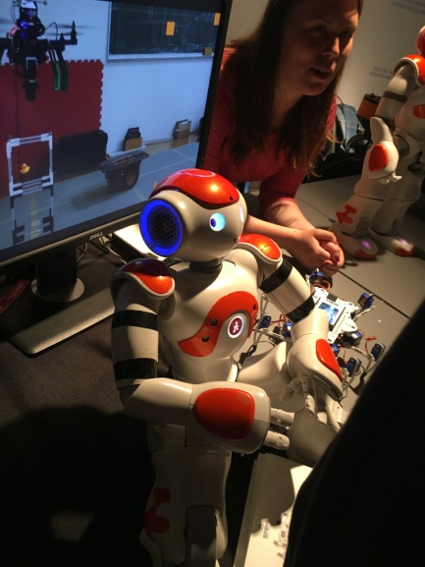
Prikaz robota koji ima
kameru u očima
te vidi kako ga slikam.

Slide 15
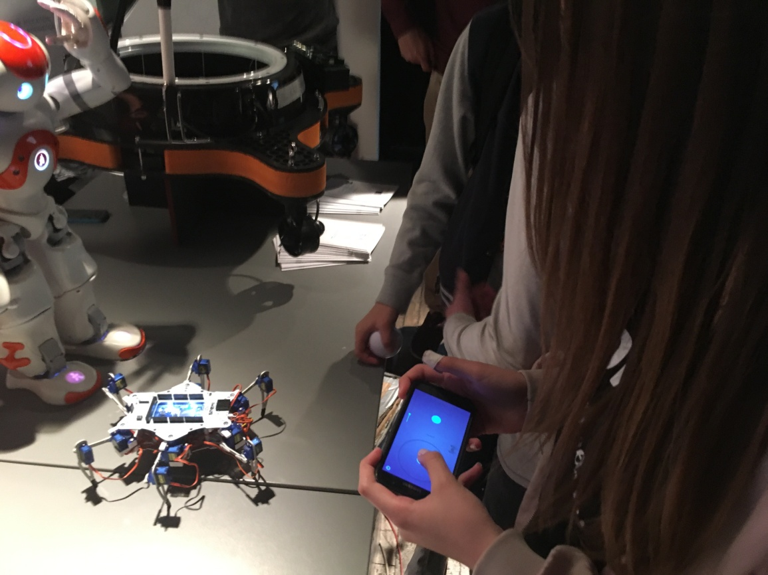
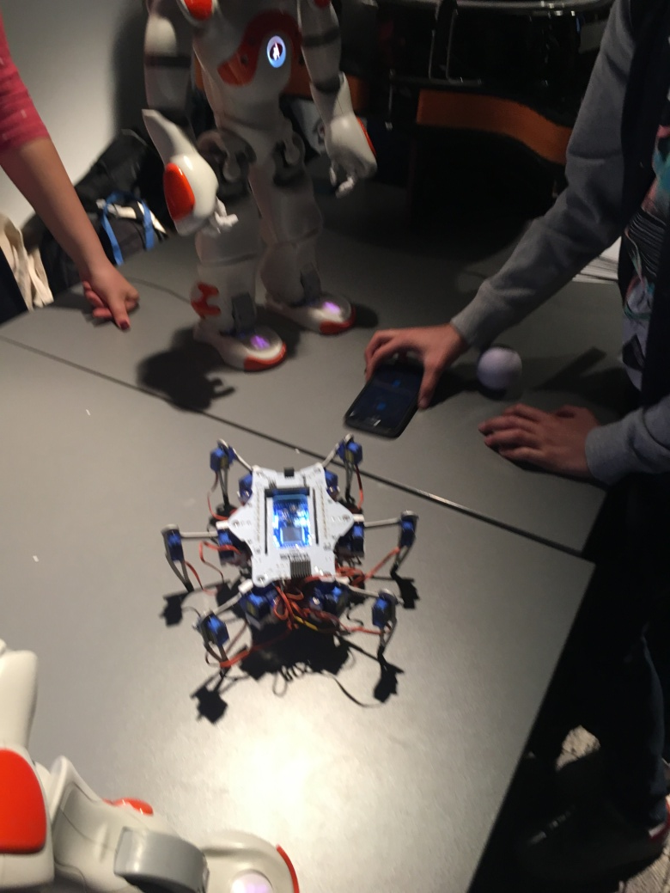
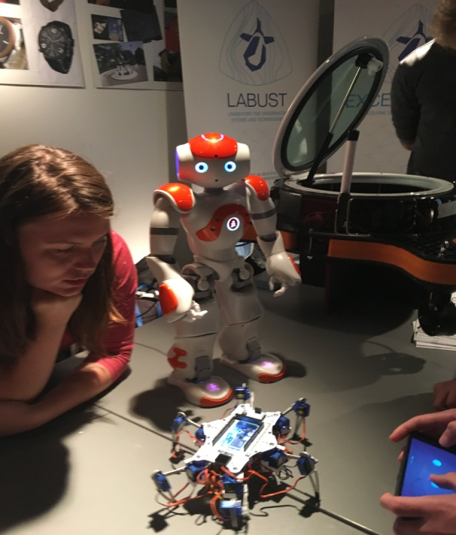
ROBOT PAUK
Upravljamo mobitelom

Slide 16
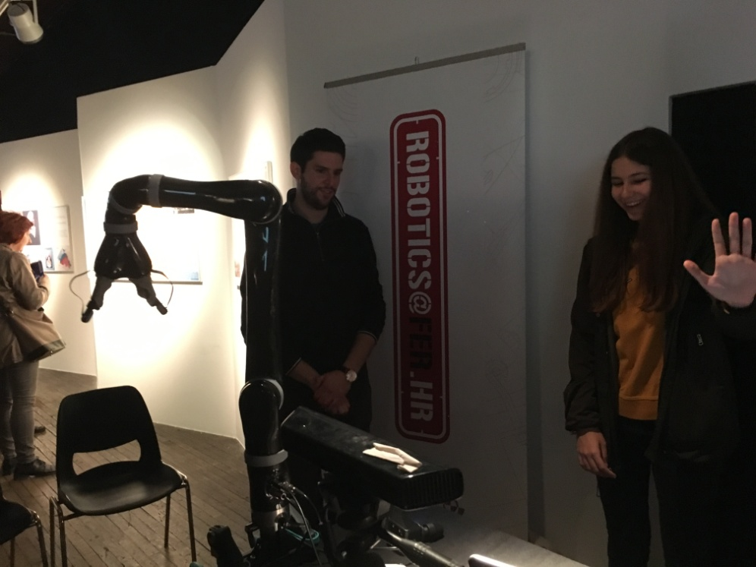
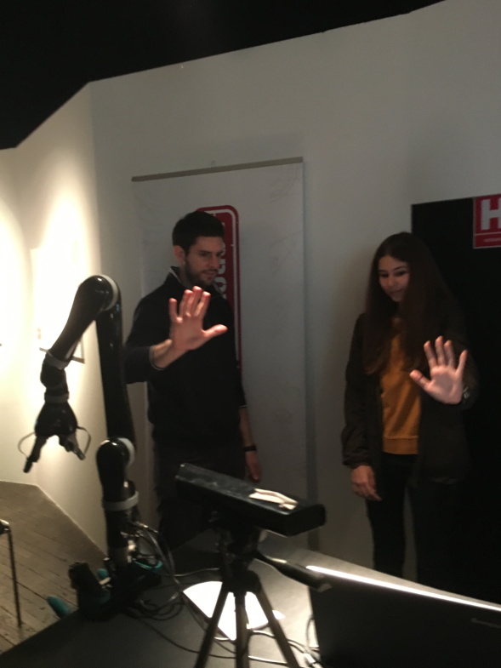
Ovdje vidimo Ivu Boban kako je ispred senzora te upravlja robotom rukom jer oponaša njezine pokrete.
video

Slide 17
Robot koji pleše.
video

Slide 18
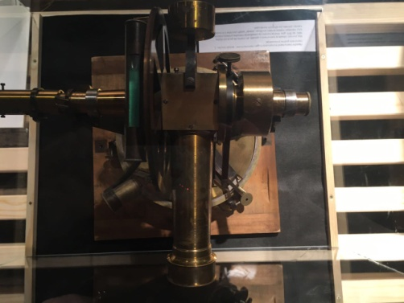
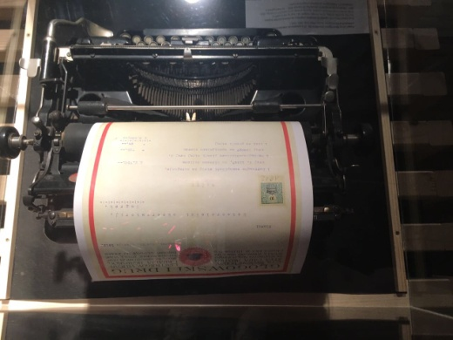
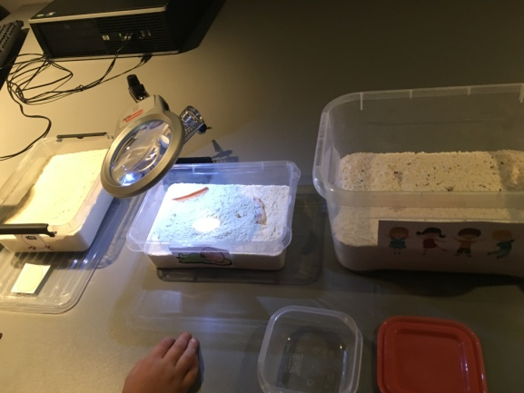
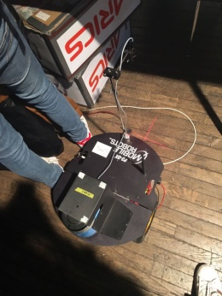
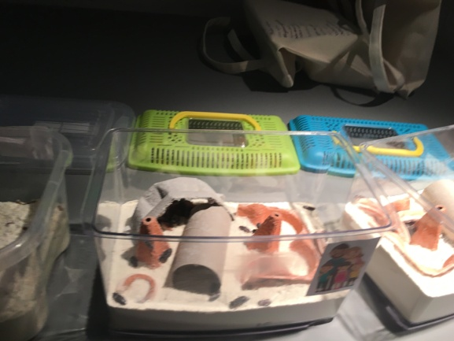
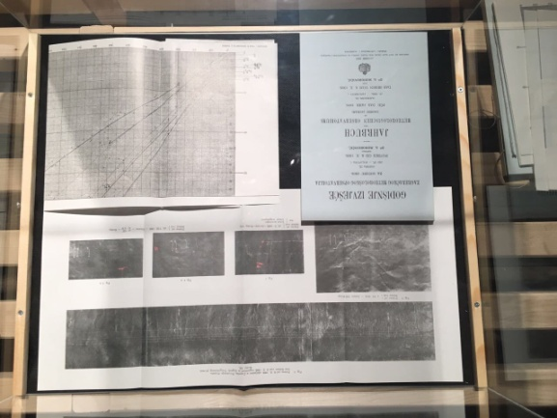
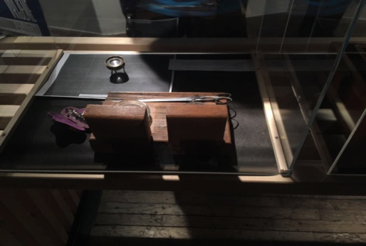
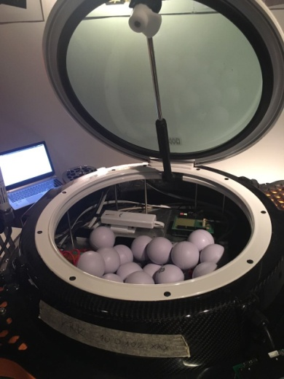
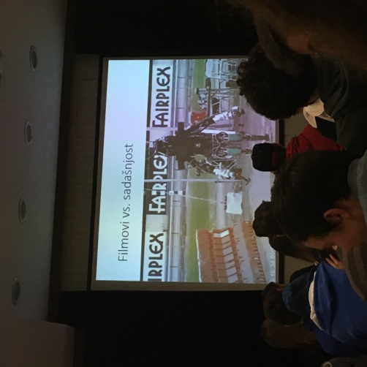
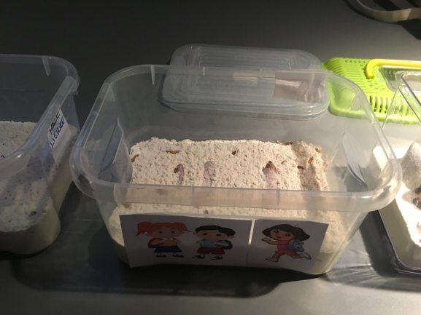
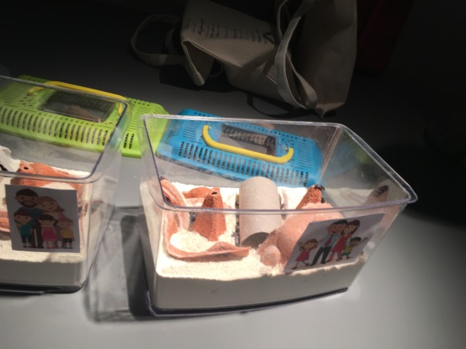
Ovo su još neke slike koje smo vidjeli.

Slide 19
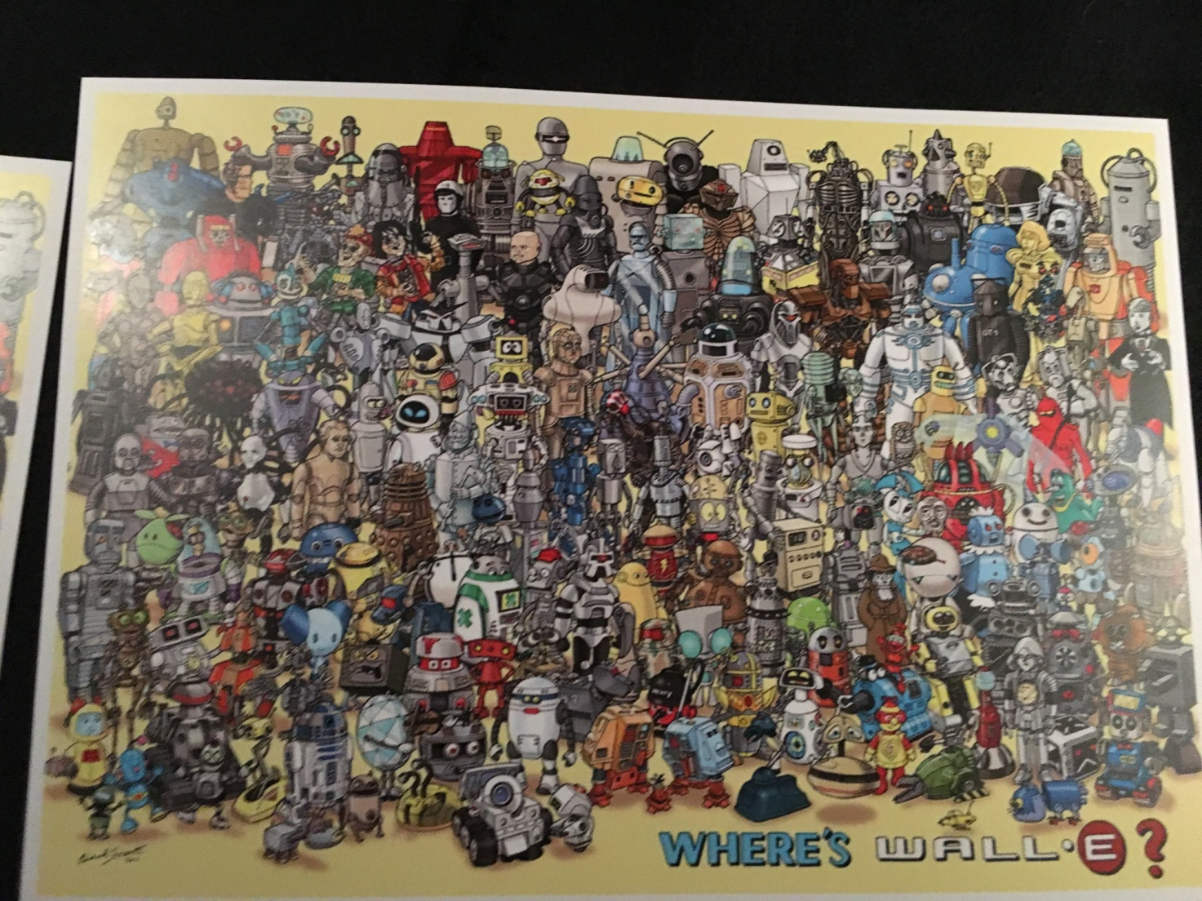
PRONAĐI WALL-E-A

Slide 20
PRONAĐI WALL-E-A

Slide 21
HVALA NA PAŽNJI ☺

